Slide 1
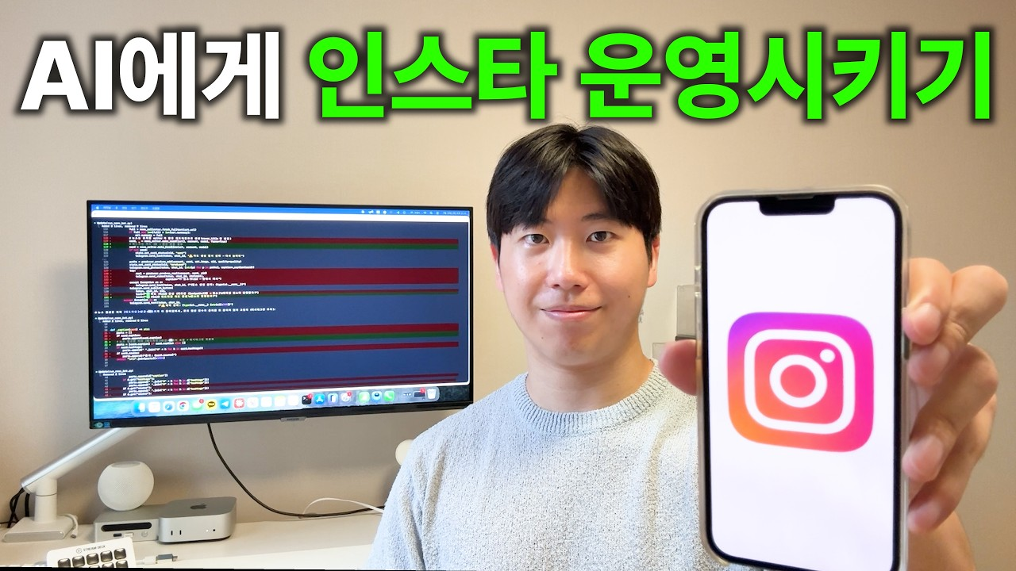
DREAMLABS COLLECTOR
AI에게 인스타그램 운영을 시키면 팔로워를 몇 명 모을까?
이 영상은 AI를 활용하여 인스타그램 계정을 운영하고 팔로워를 얼마나 모을 수 있는지 실험하는 내용을 다룰 것으로 추정됩니다. 영상 제목("AI에게 인스타그램 운영을 시키면 팔로워를 몇 명 모을까?")을 통해 AI의 소셜 미디어 관리 및 성장 잠재력을 탐구하는 실험적 접근 방식을 제시합니다. 구체적인 실험 방법, 사용된 AI 도구, 그리고 최종 팔로워 수와 같은 결과는 영상 시청을 통해 확인이 필요합니다. 본 브리핑은 메타데이터 기반 추론이며, 실제 영상 내용과 차이가 있을 수 있습니다.
CHANNEL
VIDEO ID
이영배
46GrAocDqR0
source: https://www.youtube.com/watch?v=46GrAocDqR0 | video_id: 46GrAocDqR0 | generated: 2026-07-28T15:52:06Z

Slide 2
Executive Summary
영상 시청 전 빠른 정보 습득을 위한 요약
SUMMARY
이 영상은 AI를 활용하여 인스타그램 계정을 운영하고 팔로워를 얼마나 모을 수 있는지 실험하는 내용을 다룰 것으로 추정됩니다. 영상 제목("AI에게 인스타그램 운영을 시키면 팔로워를 몇 명 모을까?")을 통해 AI의 소셜 미디어 관리 및 성장 잠재력을 탐구하는 실험적 접근 방식을 제시합니다. 구체적인 실험 방법, 사용된 AI 도구, 그리고 최종 팔로워 수와 같은 결과는 영상 시청을 통해 확인이 필요합니다. 본 브리핑은 메타데이터 기반 추론이며, 실제 영상 내용과 차이가 있을 수 있습니다.
source: https://www.youtube.com/watch?v=46GrAocDqR0 | video_id: 46GrAocDqR0 | generated: 2026-07-28T15:52:06Z

Slide 3
Video Structure
영상 구성과 논리 흐름
01
서론: AI를 활용한 인스타그램 운영 실험의 배경 및 목표 소개 (추정)
02
실험 설계: AI 에이전트 설정 및 인스타그램 계정 준비 과정 (추정)
03
AI 운영 과정: AI가 콘텐츠를 생성하고 상호작용하는 방식 (추정)
04
결과 분석: 일정 기간 후 팔로워 수 및 기타 지표 변화 (추정)
05
결론 및 시사점: 실험 결과에 대한 평가 및 AI 소셜 미디어 활용의 미래 (추정)
source: https://www.youtube.com/watch?v=46GrAocDqR0 | video_id: 46GrAocDqR0 | generated: 2026-07-28T15:52:06Z

Slide 4
Key Ideas
정보게시물로 전환할 핵심 아이디어
01
AI 기반 소셜 미디어 자동화
02
AI를 활용한 콘텐츠 생성 및 게시
03
팔로워 성장 전략 및 AI의 역할
04
AI 에이전트의 자율적 운영 능력
05
소셜 미디어 마케팅 효율성 증대 가능성
06
AI 기술의 실제 비즈니스 적용 사례
source: https://www.youtube.com/watch?v=46GrAocDqR0 | video_id: 46GrAocDqR0 | generated: 2026-07-28T15:52:06Z

Slide 5
DreamLabs Application
DreamLabs 내부 적용 관점
01
DreamLabs의 소셜 미디어 채널 운영에 AI 에이전트 도입 가능성 탐색
02
AI 기반 콘텐츠 생성 및 마케팅 자동화 솔루션 개발 아이디어 발굴
03
AI 에이전트의 성능 평가 및 최적화 방안 연구에 참고
04
AI를 활용한 특정 목표 달성(예: 팔로워 증대) 실험 설계에 대한 인사이트 확보
05
AI 에이전트의 윤리적 사용 및 투명성 확보 방안 논의
source: https://www.youtube.com/watch?v=46GrAocDqR0 | video_id: 46GrAocDqR0 | generated: 2026-07-28T15:52:06Z

Slide 6
Verification Required
모델 추론/metadata 한계/원본 확인 필요
01
실험에 사용된 구체적인 AI 도구 또는 플랫폼의 종류
02
AI가 인스타그램 계정을 운영한 정확한 방법론 및 전략
03
실험 기간 동안 AI가 생성한 콘텐츠의 유형 및 품질
04
최종적으로 달성한 팔로워 수 및 기타 성과 지표
05
실험 과정에서 발생한 특이사항 또는 문제점
06
영상의 결론 및 저자의 최종 평가
source: https://www.youtube.com/watch?v=46GrAocDqR0 | video_id: 46GrAocDqR0 | generated: 2026-07-28T15:52:06Z

Slide 7
Source & Download Metadata
게시물과 문서 산출물 추적 정보
METADATA
Title: AI에게 인스타그램 운영을 시키면 팔로워를 몇 명 모을까?
Channel: 이영배
Video ID: 46GrAocDqR0
Source URL: https://www.youtube.com/watch?v=46GrAocDqR0
Playlist ID: PLezuKYaDh4Rs
Generated at: 2026-07-28T15:52:06Z
Source basis: metadata_and_model_inference
source: https://www.youtube.com/watch?v=46GrAocDqR0 | video_id: 46GrAocDqR0 | generated: 2026-07-28T15:52:06Z

